Slide 1
基于LM317的字母彩灯电路PCB设计与制作
xxx U2017xxxxx
xxx U2017xxxxx

Slide 2
项目概述

Slide 3
背景概述
LM317是应用最为广泛的电源集成电路之一，它不仅具有固定式三端稳压电路的最简单形式，又具备输出电压可调的特点。此外，还具有调压范围宽、稳压性能好、噪声低、纹波抑制比高等优点。LM317是可调节3端正电压稳压器，在输出电压范围1.2伏到37伏时能够提供超过1.5安的电流，此稳压器非常易于使用。
LED彩灯是广泛应用在各种场所的装饰用品。
本项目基于LM317的稳压调压功能，将其和多个LED彩灯连接，以实现在各种情况下LED彩灯的正常工作和稳定工作。

Slide 4
社会经济效益
如前所述，LED彩灯在各种场合均有较大的需求。本项目期望实现一个在各种情况下稳定工作的LED电路，以期在各种场合实现广泛的使用。利用此电路，可以比较方便、快捷的满足这些场合的需求，同时此电路价格低廉，装配容易，效益应当是可观的。

Slide 5
项目需求说明
本项目的目标是实现一个实验性电路，在6V的工作电压下可以使全部二极管正常工作。
本项目是一个实验性电路，需要的材料较少。

Slide 6
项目的原理设计和原理图

Slide 7
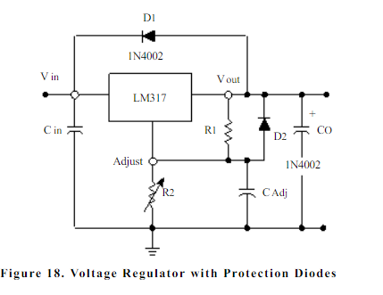
方案设计
本方案基于LM317，分为供电电路部分和发光电路部分。
供电部分主要围绕LM317设计。我们的设计基于LM317的经典接法：

Slide 8
方案设计
考虑到我们电路中的实际需求，保护二极管D1我们并没有选用。由于我们的设计工作电压较小，且是直流电，我们也未选用防止纹波电压的CAdj和减小输入阻抗影响的Cin。
发光部分相对简单，我们将12个发光二极管分为4组，每组内3个发光二极管串联，组与组之间并联，接到LM317的输出电压上。

Slide 9
方案设计
本方案需要的元件主要有：
100μF，25V电解电容3个
LM317集成电路1个，
10k电阻1个，
1N4004二极管1个，
3mm发光二极管12个，
3296电位器1个。

Slide 10
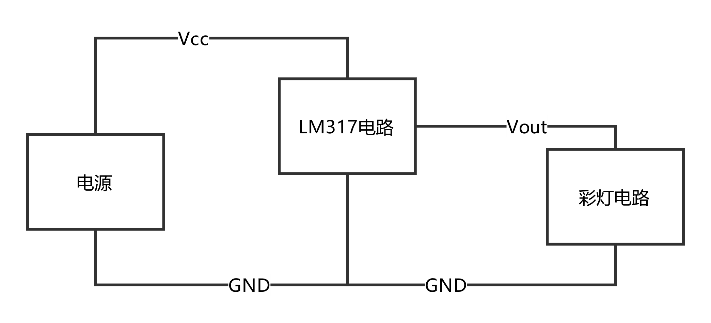
方案设计
电路的结构框图如下：
图2 电路的结构框图

Slide 11
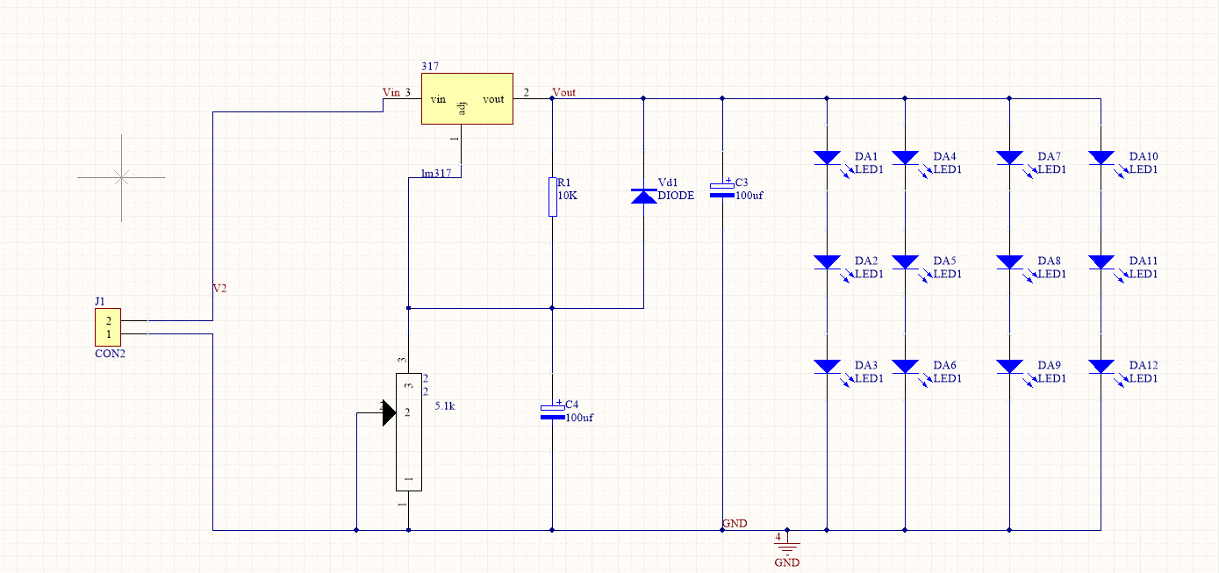
电路原理图

Slide 12
成果评价
我们采用AD软件设计了PCB版的原理图，这是利用软件设计PCB流程中的必经之路，但是在过程中我们遇到一些问题，比如LM317理论接法和实际操作的矛盾等。但是，我们灵活利用自身的电路基本知识，解决了这些问题。可以说，我们设计的电路原理图是比较合理的。

Slide 13
印刷版的设计与制作

Slide 14
设计制作流程介绍
PCB的设计和制作要遵循一定的流程。具体来说，设计流程包括在软件中设计PCB版大小，放置元件，布线等步骤；制作流程包括导出加工文件，导入雕刻机，打孔，隔离，镂空等步骤，

Slide 15
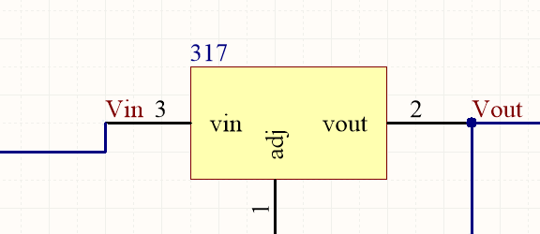

印刷版的设计
首先，由于软件自带元件库中缺乏一部分本次设计中需要的元件，或者其已有元件不符合本次设计要求，我们需要自行在库中添加所需的元件，或者改变已有元件的封装。下图是我们自行制作的LM317元件及其封装：

Slide 16
印刷版的设计
然后，在PCB设计界面中新建一个PCB工程，并设置原点。在机械层和禁止布线层中画出PCB版的轮廓。再编译原理图，并在PCB工程界面导入变化（Import Changes）。此时PCB工程中出现原理图中对应元件的封装，和其焊盘之间的电气连接，且此连接用直线表示。
出现封装和连接之后，就可以以此为参考对元件进行布局。元件的布局同样要遵循一定的原则。为了方便之后的布线，在布局时应尽量避免电气连接线之间的交叉，因为这往往意味着要避开交叉，布线时这根线需要绕圈。在元件全部布局完毕之后，我们得到最终的布局图。
本次布线我们采用的是自动布线。但是自动布线需要手动指定一系列的原则。考虑到此次雕刻机的精度有限，我们将线与线之间的最小间距设置为1mm，而线宽最小也为1mm。只有这样，雕刻才有可能顺利完成。

Slide 17
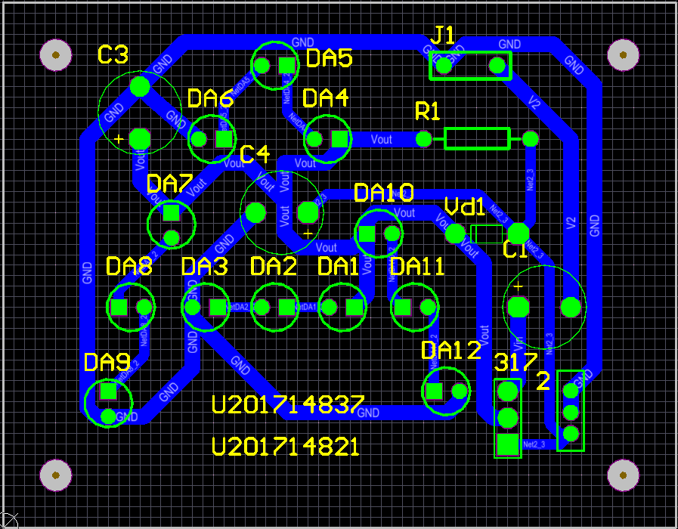
印刷版的设计
在布局和规则都设置完毕之后，就可以开始自动布线（Auto Route）了。自动布线完毕之后，我们得到最终的PCB版设计图：

Slide 18
制作过程
本次PCB制作使用的制作工具是雕刻机。（使用刀头）
在PCB设计完毕之后，就需要导出雕刻机可以识别的文件格式以便雕刻。具体来说就是一系列的Gerber文件，在Altium Designer中，可以将其导出。导出后，将一系列.GBx文件复制到和雕刻机相连的电脑中，并且在雕刻机驱动程序中导入这些文件，并生成对应的G代码。在雕刻机驱动程序中即显示PCB版的信息。
接下来就是实际操作了。操作部分分为三步：打孔，隔离和镂空。

Slide 19
制作过程
打孔时，由于我们元件的引脚直径不同，我们的孔分为几种，有0.7,1.0和1.2三种。在打孔时，我们采用半自动方式，即先换上对应的刀头，手动将刀头校准位置，之后利用G代码自动驱动机器进行打孔。
而隔离和镂空与打孔的过程十分相似。只是少了更换刀头这一环节。我们将打孔用的刀头换成隔离和镂空用的刀头，并手动将其校准至x，y，z方向上的零位置，接着开始利用G代码加工，我们的PCB版就完成了。

Slide 20
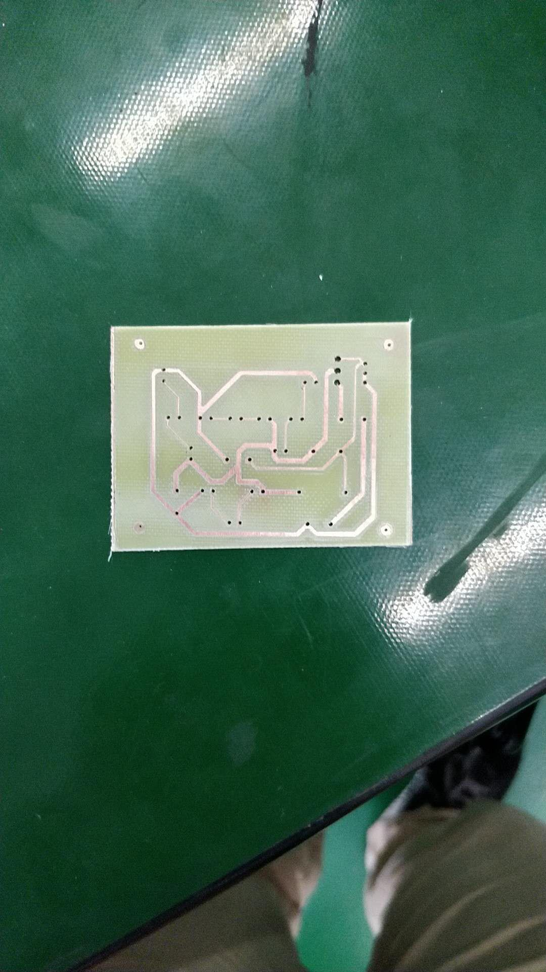
制作过程
下面是我们PCB板完成后的照片：

Slide 21
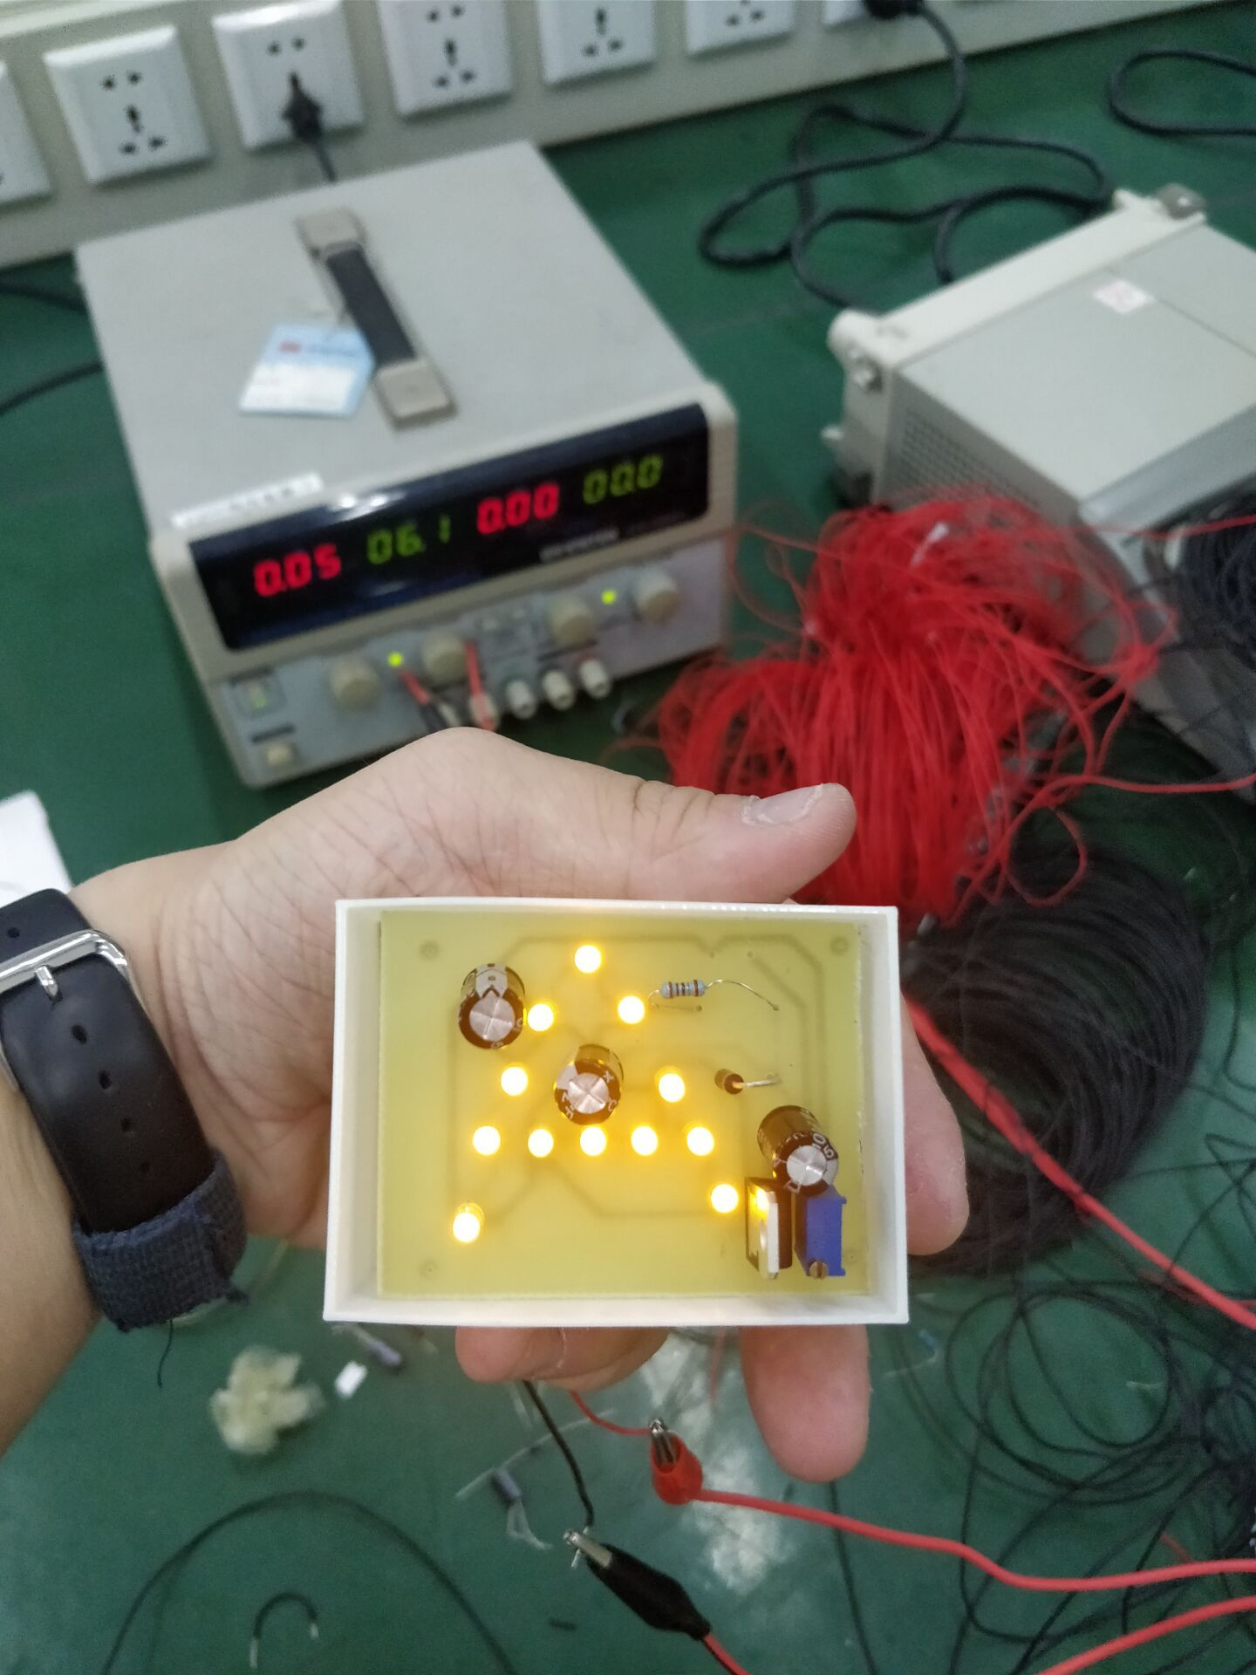
制作过程
再经过焊接，3D打印装PCB板的容器之后，我们得到最终的成品：

Slide 22
成果评价
PCB板的设计和制作可以说是本项目中最难完成的部分。因为这部分需要我们综合能力要求很高，比如电路理论知识，动手能力，等等…虽然我们用了差不多两个星期的时间才完成这部分的制作，但是我认为我们的制作还是比较成功的。PCB板上的电气连接完整，美观，也保留有适当的位置便于我们的焊接。

Slide 23
3D打印模型的设计和制作

Slide 24
设计制作流程介绍
3D打印模型的设计和制作要遵循一定的流程。主要是利用软件设计出相应的模型，然后导出stl文件，进行打印。

Slide 25
3D打印模型的设计
我们利用3D打印实验室提供的软件进行建模，在设计模型时，我们需要考虑模型的大小尺寸以及厚度。我们调用了软件本身提供的立方体模型，并对它进行切割镂空。在确定设计无误之后需要导出相应的stl文件。

Slide 26
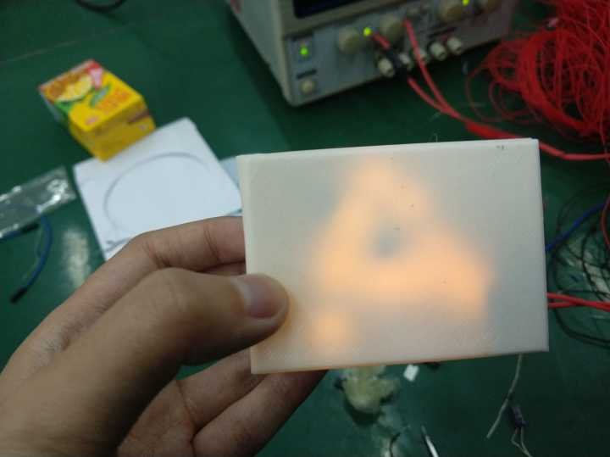
3D打印模型的制作
将3D打印模型stl文件导入3D打印机，按照3D打印课上老师教授的步骤和注意事项，就可以完成模具的制造
3D打印完成后，我们得到了最终的成品：

Slide 27
实习总结

Slide 28
必须承认的是，本次实习是一次非常困难的实习。但是我们在老师的帮助和自主学习下，完成了读元件资料，设计原理图，在面包板上模拟电路，设计PCB，制作PCB，制作盒子的全过程，这必将使我们受益匪浅，为我们日后称为合格的工程师打下坚实的基础。

Slide 29
感谢聆听

